Slide 1


Multimodal Pre-training Framework for Sequential Recommendation via Contrastive Learning
HUAZHONG UNIVERSITY OF SCIENCE AND TECHNOLOGY
CoRR 2023
明德厚学 求是创新

Slide 2
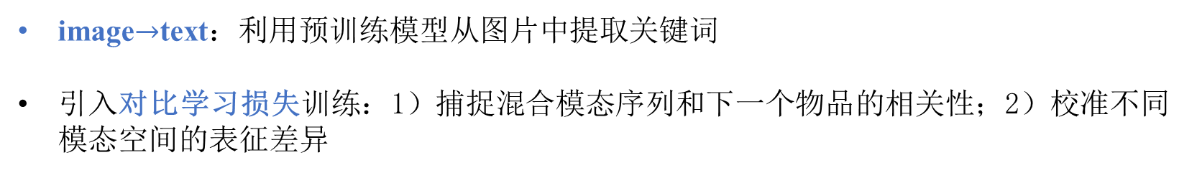
研究背景与主要工作
动机
模态差异：不同模态的内容对齐
领域差异：模态内容与序列领域差异
主要工作
image$→$text：利用预训练模型从图片中提取关键词
引入对比学习损失训练：1）捕捉混合模态序列和下一个物品的相关性；2）校准不同模态空间的表征差异

Slide 3
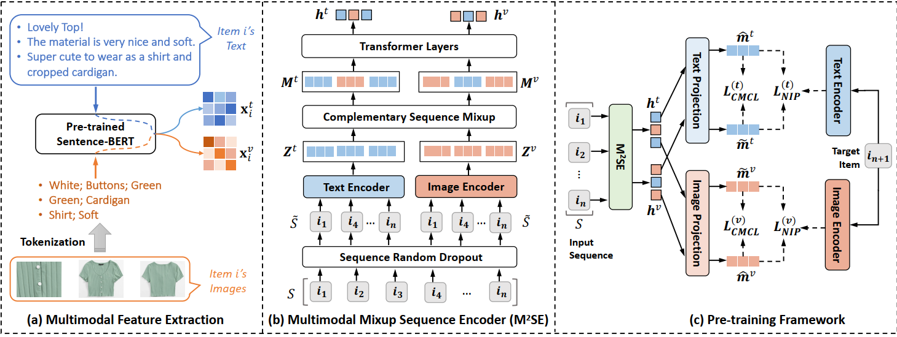
模型整体框架

Slide 4
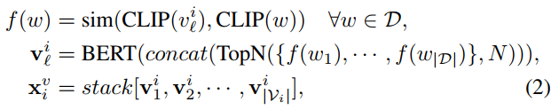
模态特征提取
文本
图像

Slide 5
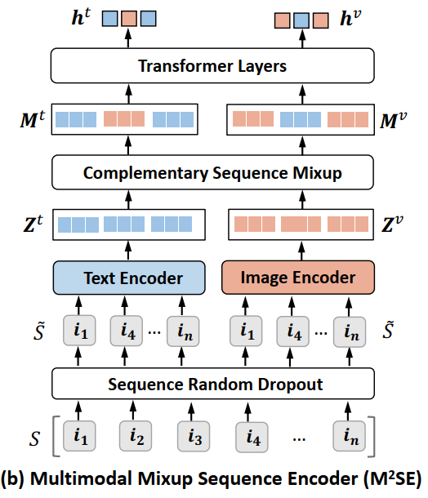
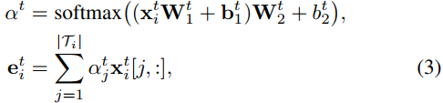


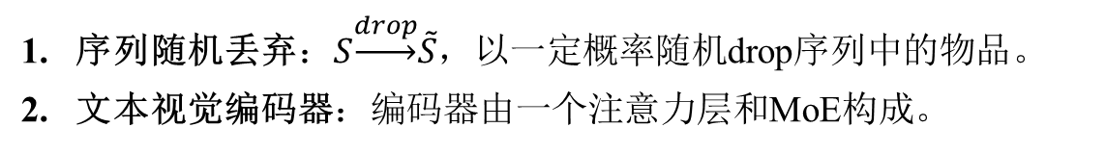
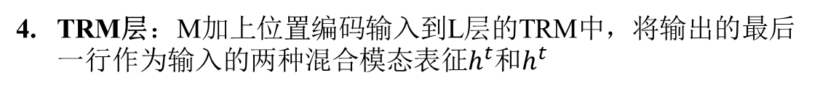
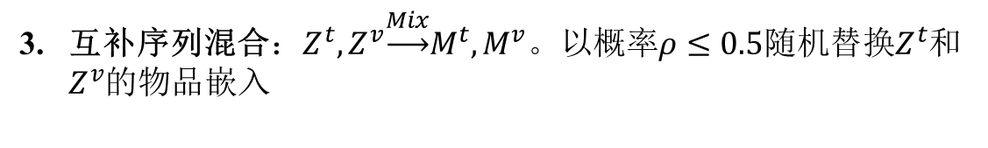
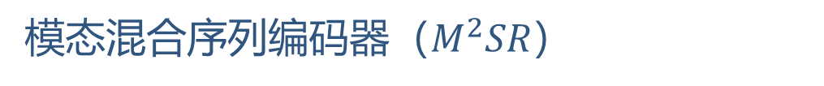
模态混合序列编码器（$M^{2}SR）$
序列随机丢弃：$S\underset{→}{drop}\tilde{S}$，以一定概率随机drop序列中的物品。
文本视觉编码器：编码器由一个注意力层和MoE构成。
注意力层：不同句子的加权和
MoE
互补序列混合：$Z^{t},Z^{v}\underset{→}{Mix}M^{t},M^{v}$。以概率$ρ≤0.5$随机替换$Z^{t}$和$Z^{v}$的物品嵌入
TRM层：M加上位置编码输入到L层的TRM中，将输出的最后一行作为输入的两种混合模态表征$h^{t}$和$h^{t}$

Slide 6
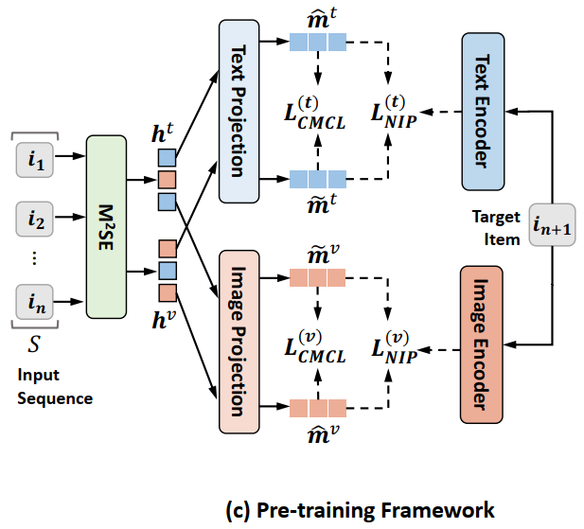


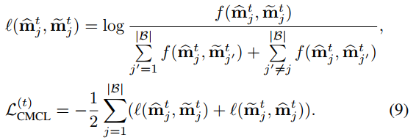
预训练目标
1. 模态空间映射
2. 对比预训练
特定模态下一个物品预测
跨模态对比学习

Slide 7




序列推荐上的微调
禁用序列随即丢弃和互补序列混合操作，基于序列数据进行微调$M^{2}SR的$参数和ID Embedding
$M^{2}SR输出$的物品模态表征
物品ID表征
物品ID表征与$M^{t},M^{v}element$-wise和后经过TRM训练得到

Slide 8
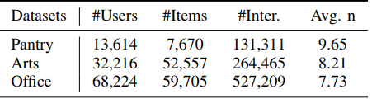
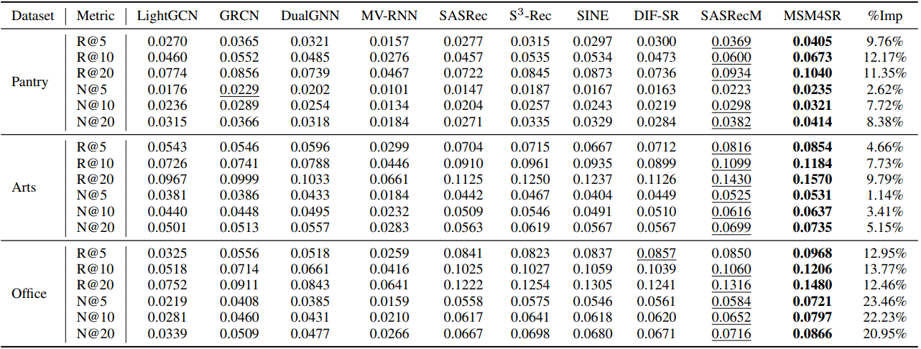
实验结果与分析

Slide 9
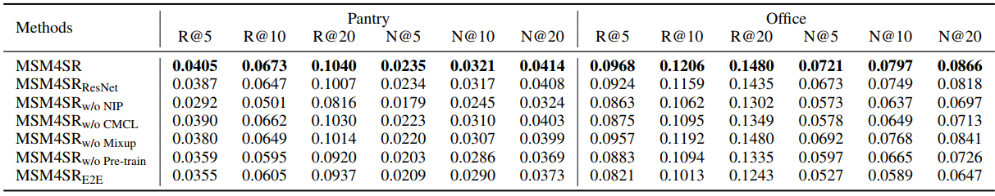
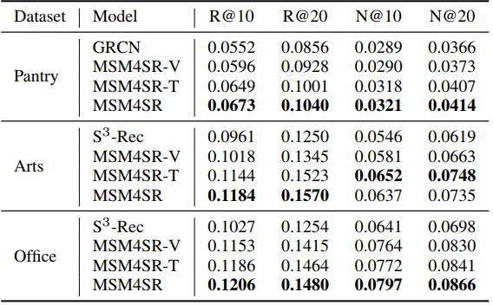
实验结果与分析
Notes:
w/o Pre-train：删除预训练任务，直接基于多模态微调设置从头训练所提的模型；
E2E：端到端的优化，即将预训练损失和微调损失相加，进行训练。两个损失学习不同的方面，预训练学习不同模态之间的相互作用而微调损失强调使用交叉熵的推荐任务，一起优化可能使模型无法收敛到最优解。
-V -T只是在微调的公式（12）去掉相应模态部分，但是还是在多模态上进行过预训练。

Slide 10
THANKS
华中科技大学2022级 计算机科学与技术学院
明德厚学 求是创新

